Slide 1
Sponzorska ponudba Nova KBM: TZS
Skupina Nova KBM
12. november 2020
Zaupno

Slide 2
PONUDBA
PREDNOSTI POS-TERMINALA
Brezplačna namestitev POS-terminala: 0,00 EUR + DDV
Člani TZS bodo prvih 8 mesecev oproščeni stroškov najemnine POS-terminala, po 8 mesecih pa bo cena:
- najemnina stacionarnega POS-terminala: 8,00 EUR + DDV / mesec
- najemnina prenosnega POS-terminala: 13,00 EUR + DDV / mesec
Ponudba velja do konca februarja 2021
Varno brezstično plačevanje
Varno brezkontaktno plačevanje
Manj možnosti za napake
Enostavna uporaba
Boljši pregled nad poslovanjem
Večja prodaja (stranka ni odvisna od količine denarja v denarnici)
Statistika pravi, da kar 70% strank plačuje s karticam

Slide 3
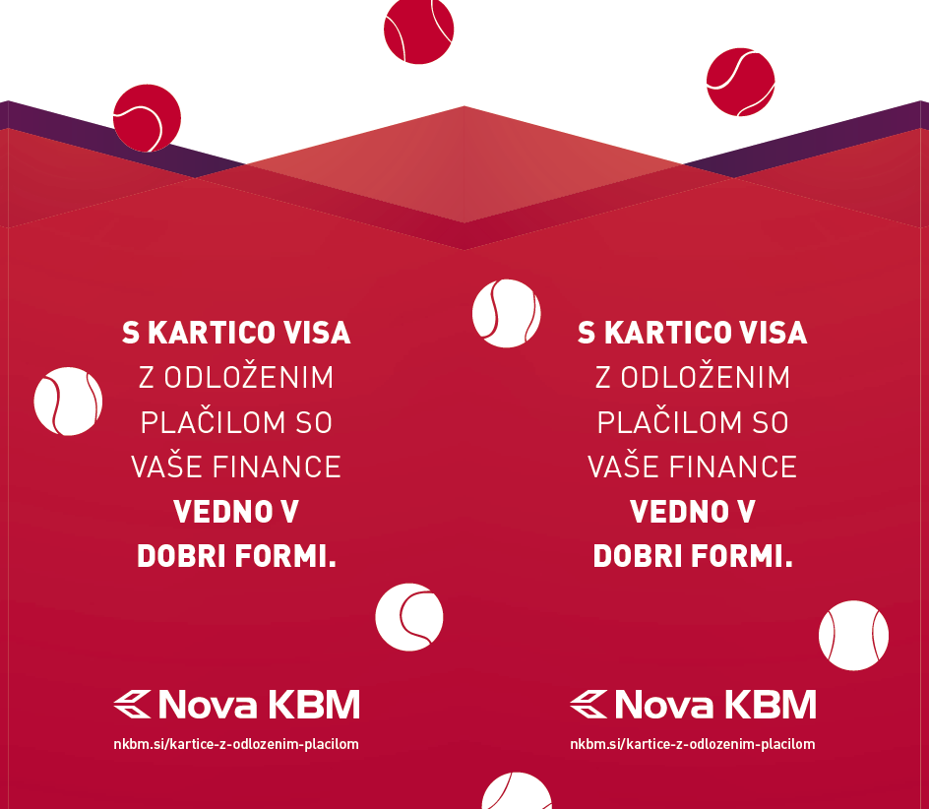
DARILO
Znamčen paket tenis žogic za stranke, ki letno članarino poravnajo s kartico Visa z odloženim plačilom.

Slide 4

Za kar najvišjo kakovost vsakdanjega poslovanja
sklenite paket SMART BUSINESS. Izkoristite
samodejno odobreni limit na računu, ki ga
boste v paketu deležni brez dodatnih stroškov
zavarovanja in dodatne dokumentacije.
Tudi za novoustanovljena podjetja.
Kaj vključuje paket Smart, je v prilogi.
Celotno ponudbo preverite na nkbm.si/smartbusiness.

Slide 5
PREMIUM OSEBNO BANČNIŠTVO NOVE KBM
Premium osebno bančništvo Nove KBM je storitev, prilagojena vašim finančnim potrebam. Storitev vključuje najboljše produkte in storitve in je namenjena strankam z višjimi prihodki in strankam, ki želijo več.
Na voljo vam je osebni bančnik, ki poskrbi za vaše bančne in finančne storitve ter vas seznanja o novostih. Skupaj z njim lahko izdelate rešitve glede na vaše potrebe in želje ter vam je na voljo takrat, ko ga potrebujete. Skozi celovito finančno svetovanje vam izdela finančno poročilo, ki vam v vsakem trenutku omogoča celovit pregled vaših osebnih financ.
Kaj vključuje paket Premium, je v prilogi.

